Slide 1
ПРОМЫШЛЕННЫЙ КЛАСТЕР ВЫСОКОТЕХНОЛОГИЧНОГО ОБОРУДОВАНИЯ «АБАТ»

Slide 2
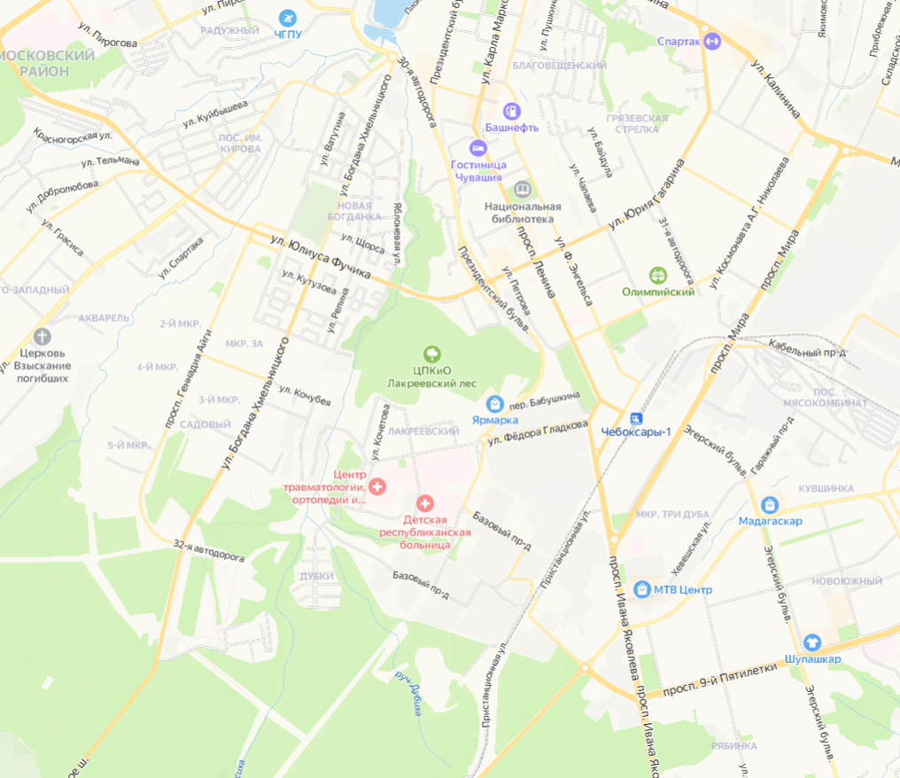
СХЕМА ТЕРРИТОРИАЛЬНОГО РАЗМЕЩЕНИЯ УЧАСТНИКОВ ПРОМЫШЛЕННОГО КЛАСТЕРА ВЫСОКОТЕХНОЛОГИЧНОГО ОБОРУДОВАНИЯ «АБАТ»
Участники промышленного кластера высокотехнологичного оборудования «АБАТ»
Производители конечной продукции:
АО «Чувашторгтехника» ООО «Элинокс» ООО «Фросто» АО «Торговая механика»
Производители промежуточной продукции:
5. ООО «Инструментальные технологии» 6. ООО «Электропровод» 7. ООО «Электромотор» 8. ООО «Трубные технологии» 9. ООО «Сварочные технологии» 10. ООО «Литейные технологии» 11. ООО «Нордэкс» 12. ООО «НПФ «Металлика» Технологическая инфраструктура: 13. ИП Тихонов Г.И. (Инжиниринговая компания «Гибридная техника») 14. АНО «Центр прототипирования инновационных разработок в области машиностроения в Чувашской Республике»
8
9
3
7
6
5
2
12
Специализированная организация промышленного кластера:
★ Ассоциация «Промышленного кластера высокотехнологичного оборудования «АБАТ»

Slide 3
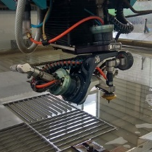
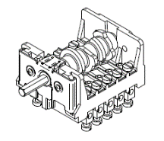
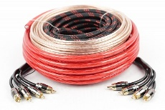
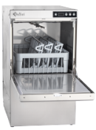
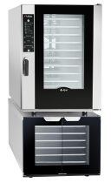
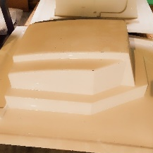
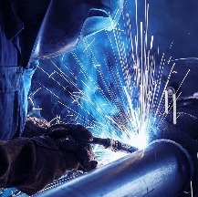
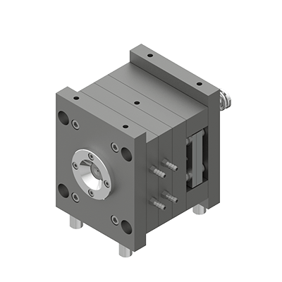
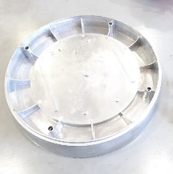
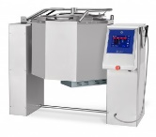
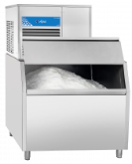
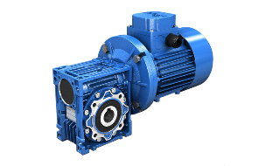
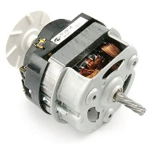
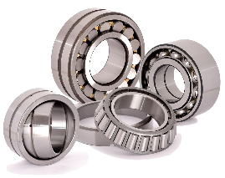
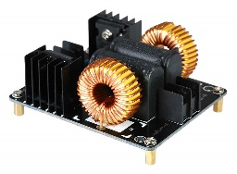
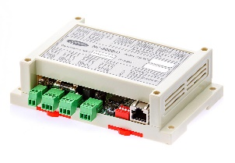
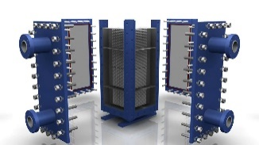
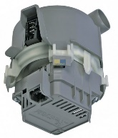
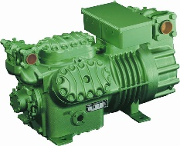
1
2
3
ПЕРЕДЕЛ
ПЕРЕДЕЛ
ПЕРЕДЕЛ
УСЛУГИ ПРОИЗВОДСТВЕННОГО ХАРАКТЕРА
ИЗГОТОВЛЕНИЕ КОМПЛЕКТУЮЩИХ ДЛЯ ОБОРУДОВАНИЯ, ТЕХНОЛОГИЧЕСКОЙ ОСНАСТКИ
КОНЕЧНАЯ ПРОДУКЦИЯ КЛАСТЕРА
Услуги гидроабразивной резки
Услуги лазерной обработки
Переключатели мощности
Кабели
Машины стаканомоечные
Конвекционные печи
Вакуумная формовка
Сварка
Пресс-формы
Детали
Котлы
Льдогенераторы
ООО «Инструментальные технологии», ООО «Сварочные технологии», ООО «Трубные технологии»,
ООО «Литейные технологии»
ООО «Инструментальные технологии», ООО «Литейные технологии», ООО «Электромотор», ООО «ЭЛИНОКС», ООО «Электропровод»
ООО «ЭЛИНОКС», АО «Чувашторгтехника», ООО «Фросто»,ООО «Торговая механика»
ИНВЕСТИЦИОННЫЕ НИШИ
Мотор-редукторы
Электродвигатели
Подшипники
Индукционные модули
Контроллеры
Пластинчатые теплообменники
Насосы для посудомоечных машин
Компрессоры для холодильного оборудования

Slide 4
ПОКАЗАТЕЛИ ДЕЯТЕЛЬНОСТИ КЛАСТЕРА
Структура выручки от продажи готовой продукции собственного производства
+21%
Производители конечной продукции
Производители комплектующих
8,05 млрд. руб.

Slide 5
ПОКАЗАТЕЛИ ДЕЯТЕЛЬНОСТИ КЛАСТЕРА
Среднемесячная зарплата 54 тыс. руб.
+23%
2023 г. в сравнении с 2021 г.

Slide 6
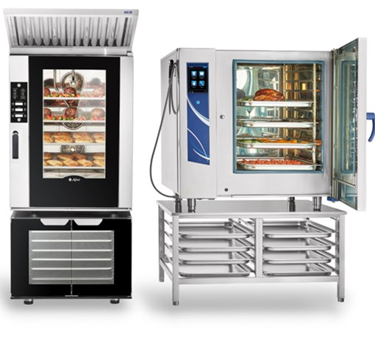
АО «ЧУВАШТОРГТЕХНИКА»
Выручка без НДС тыс. руб.
Сумма уплаченных налогов и сборов тыс. руб.

Slide 7
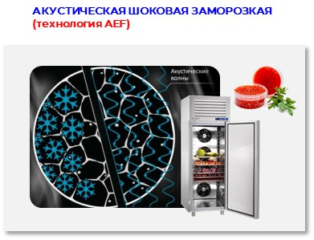
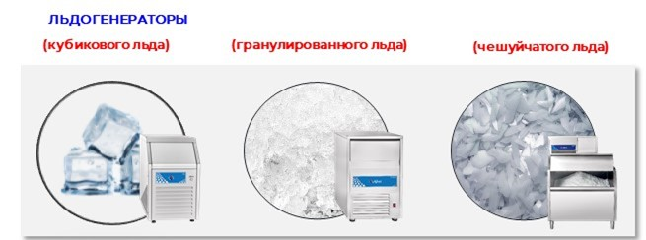
ООО «ФРОСТО»
Выручка без НДС тыс. руб.
ООО «ФРОСТО» осуществляет производство следующей продукции: льдогенераторы, дегидраторы, оборудование акустической шоковой заморозки, холодильное оборудование, холодильные столы, другое оборудование для пищевой промышленности и транспортные кондиционеры различной мощности.
Компания является одним из крупнейших производств в России по данному направлению.
Сумма уплаченных налогов и сборов тыс. руб.

Slide 8
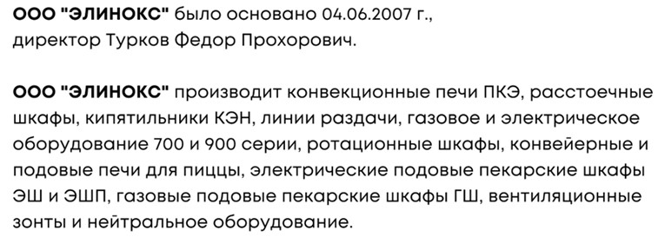
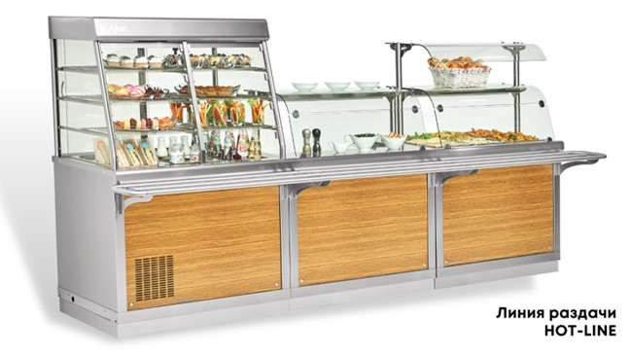
ООО «ЭЛИНОКС»
Выручка без НДС тыс. руб.
Сумма уплаченных налогов и сборов тыс. руб.

Slide 9
АО «ТОРГОВАЯ МЕХАНИКА»
Выручка без НДС тыс. руб.
Сумма уплаченных налогов и сборов тыс. руб.

Slide 10
ООО «СВАРОЧНЫЕ ТЕХНОЛОГИИ»
ООО «Сварочные технологии» оказывает услуги по контактной и аргонной сварке изделий, а также электроплазменной полировке решеток и по изготовлению агрегатов для производства и комплектации всей номенклатуры профессионального кухонного оборудования торговой марки Abat
В 2022 г. компанией начато производству импортозамещающей продукции:
Корзины для производства фритюрниц
Сварочные решётки для изготовления полок холодильных и растоечных шкафов
Крыльчатки вентиляторов для производства конвекционных печей
Проект реализуется при поддержке Минпромторга РФ
Выручка (без НДС) тыс. руб.
Сумма уплаченных налогов и сборов тыс. руб.

Slide 11
ООО «ЭЛЕКТРОМОТОР»
ООО «Электромотор» занимается производством электродвигателей и насосов для производства и комплектации всей номенклатуры профессионального кухонного оборудования.
С 2022 г. компанией реализуется проект по производству агрегатов насосных и электродвигателей к посудомоечным машинам, пароконвектоматам, льдогенераторам и другому оборудованию торговой марки Abat.
Продукция является импортозамещающей, проект реализуется при поддержке Минпромторга РФ
Выручка (без НДС) тыс. руб.
Сумма уплаченных налогов и сборов тыс. руб.

Slide 12
ООО «ТРУБНЫЕ ТЕХНОЛОГИИ»
ООО «Трубные технологии» оказывает услуги по лазерной резке, гибке, штамповке и механической обработке труб и прутков, производит комплектующие для всей номенклатуры оборудования Abat
Выручка (без НДС) тыс. руб.
Сумма уплаченных налогов и сборов тыс. руб.

Slide 13
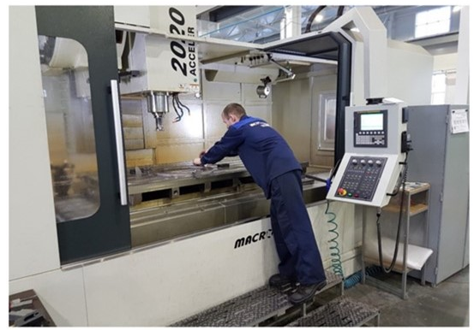
ООО «ИНСТРУМЕНТАЛЬНЫЕ ТЕХНОЛОГИИ»
Выручка (без НДС) тыс. руб.
Сумма уплаченных налогов и сборов тыс. руб.

Slide 14
ООО «ЛИТЕЙНЫЕ ТЕХНОЛОГИИ»
Выручка (без НДС) тыс. руб.
Сумма уплаченных налогов и сборов тыс. руб.

Slide 15
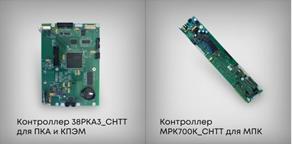
ООО «НОРДЭКС»
ООО «Нордэкс» осуществляет разработку и изготовление электронных блоков управления для посудомоечных машин, пароконвектоматов, пищеварочные котлов и другого производственного оборудования.
Основные покупатели продукции – АО «Чувашторгтехника» и ООО «Фросто»
Выручка (без НДС) тыс. руб.
Сумма уплаченных налогов и сборов тыс. руб.

Slide 16
ООО «ЭЛЕКТРОПРОВОД»
ООО «Электропровод» осуществляет производство импортозамещающей продукции - пакетных переключателей, а также комплектов проводов и жгутов.
Клиенты получают все возможные решения в области кабелей и электропроводки, предназначенные для производственного оборудования, датчиков и блоков управления.
Выручка (без НДС) тыс. руб.
Сумма уплаченных налогов и сборов тыс. руб.

Slide 17
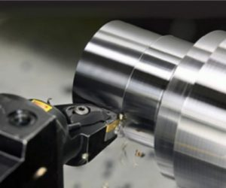
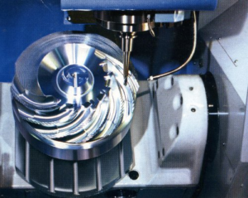
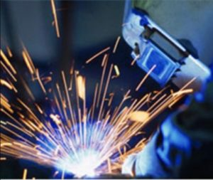
ООО «НПФ «Металлика»
Направления деятельности:
Большие технологические возможности станков с ЧПУ позволяют изготавливать детали разнообразной формы в широком диапазоне качества.
Координатно-расточные работы позволяют нарезать резьбу, а также изготавливать высокоточные детали с отверстиями различных видов.
Все виды фрезерных работ на горизонтально-фрезерных и вертикально-фрезерных станках.
Сварочные работы.
Металлоизделия и металлоконструкции различной сложности, в том числе нестандартные
Распиловка как пруткового металла, так и квадратов, уголков, швеллеров, труб. Выполняется на автоматических и полуавтоматических станках итальянского производства (FMB).
Выручка (без НДС) тыс. руб.
Сумма уплаченных налогов и сборов тыс. руб.

Slide 18
БЛАГОДАРИМ ЗА ВНИМАНИЕ!

